Slide 1

C++test的使用

Slide 2
1、C++test简介

Slide 3
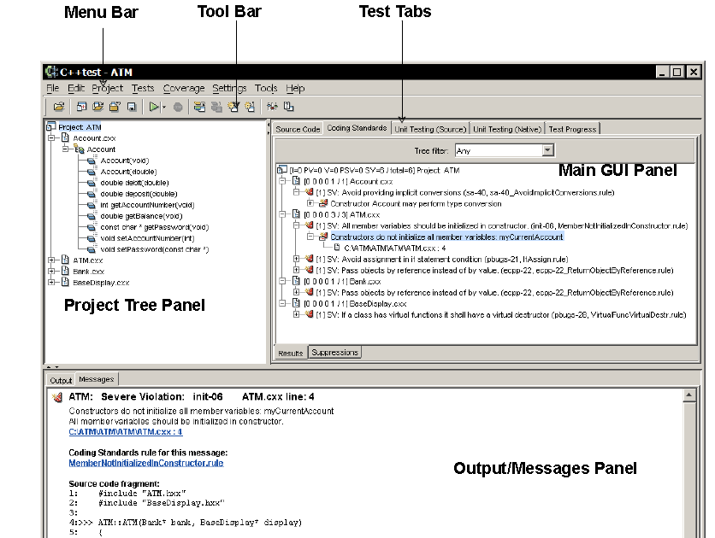
C++test简介

Slide 4
2、新建C++test工程

Slide 5
新建C++test工程
导入一个Visual C++工程
创建一个新的工程，然后添加待测文件

Slide 6
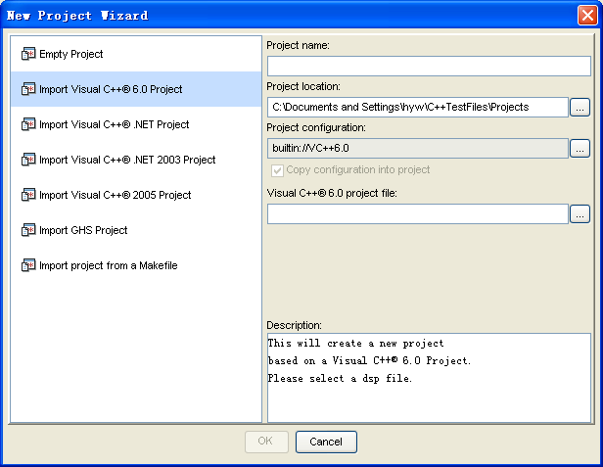
导入

Slide 7
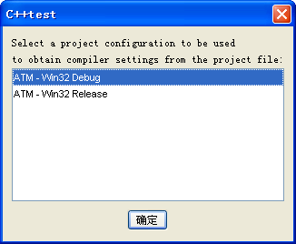
导入
选择 Win32 Debug

Slide 8
新建C++test工程
导入一个Visual C++工程
创建一个新的工程，然后添加待测文件

Slide 9
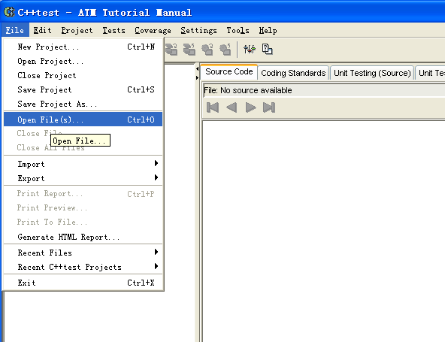
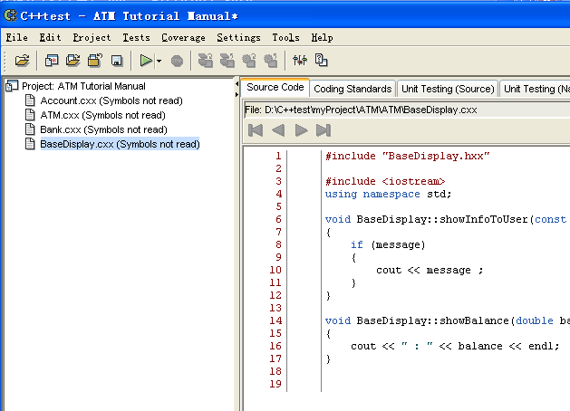
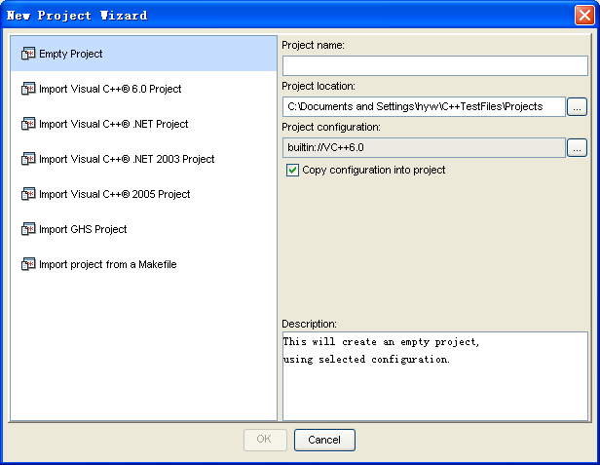
新建空工程

Slide 10
配置
工程配置（Project> Project Configurations ）
测试配置（Tests> Test Configurations）

Slide 11
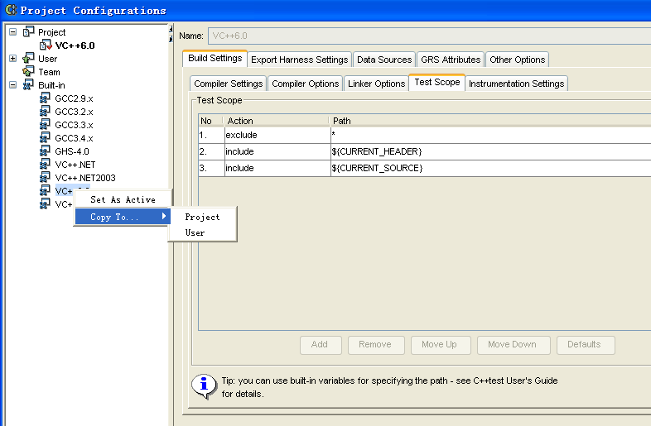
工程配置

Slide 12
配置
工程配置（Project> Project Configurations ）
测试配置（Tests> Test Configurations）

Slide 13
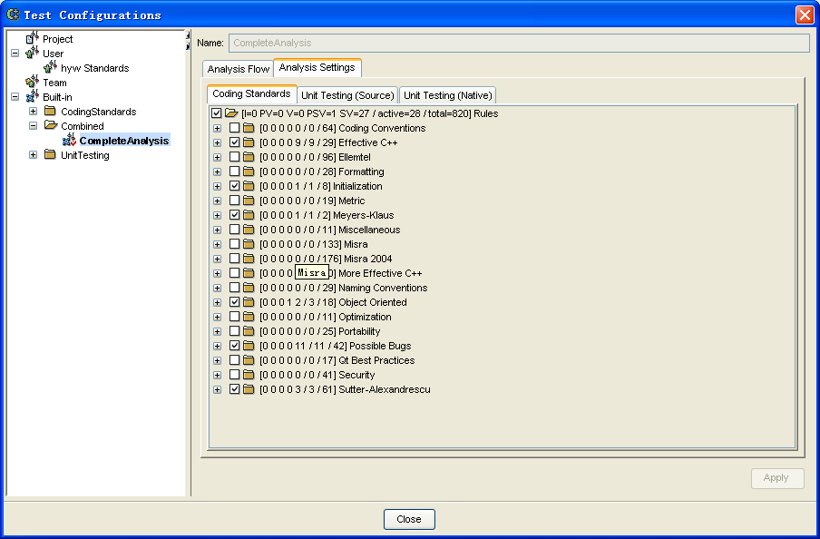
测试配置

Slide 14
静态分析
  信息：Information（I）
  可能违规：Possible Violation（PV）
  违规：Violation（V）
  可能严重违规：Possible Severe Violation（PSV）
  严重违规：Severe Violation（SV）

Slide 15
3、静态分析

Slide 16
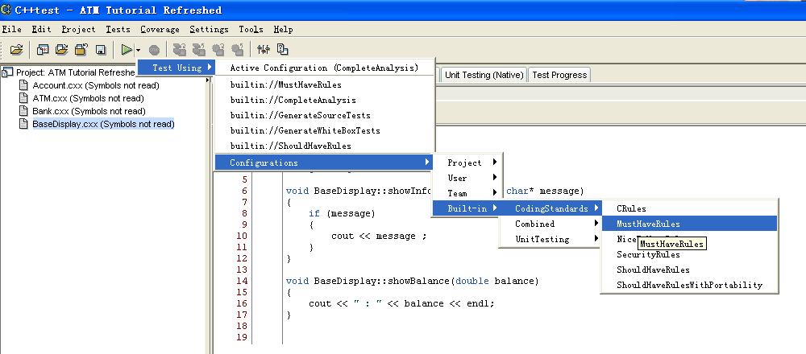
静态分析
Test Using > Configurations > Built-in > CodingStandars

Slide 17
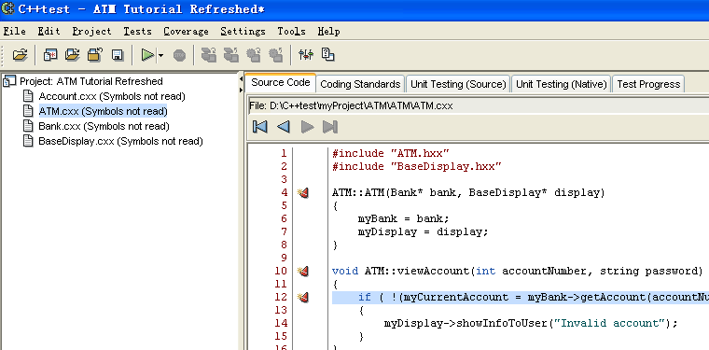
静态分析

Slide 18
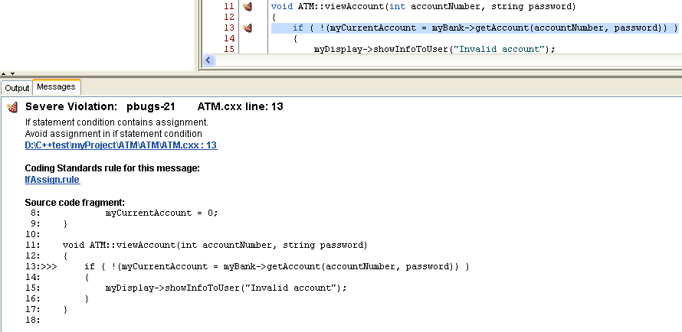
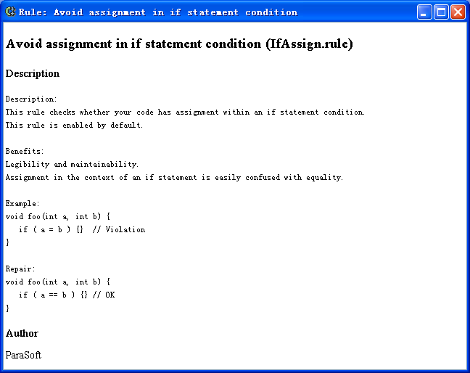
静态分析

Slide 19
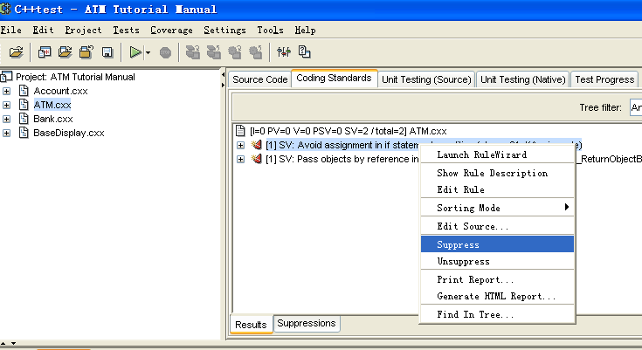
静态分析
禁用违规报告

Slide 20
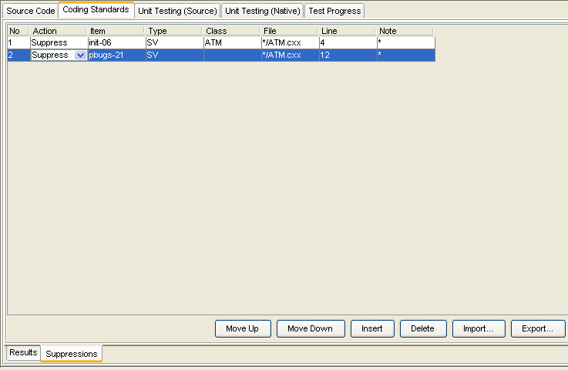
静态分析
取消禁用

Slide 21
4、单元测试

Slide 22
单元测试
（Test Using > Configurations > Built-in > UnitTesting
异常测试（Expectation Testing）
黑盒测试（GenerateBlackBoxTest）
源测试（GenerateSourceTest）
白盒测试（GenerateWhiteBoxTest）
本地用例回归测试（RegressionTestingNative）
源用例回归测试（RegressionTestingSource）

Slide 23
异常测试
异常测试
测试异常是在C++test中最简单的一种单元测试模式，它只检测函数的执行情况。如果是一个正常返回值，测试用例会被标记为PASS状态。如果抛出一个异常，测试用例将会标记为FAIL状态

Slide 24
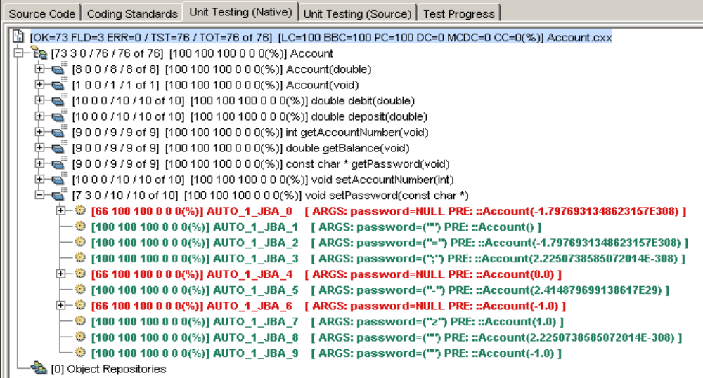
异常测试

Slide 25
解释
OK ：函数返回正确的值或者函数执行后对象的条件满足。
Failed（FLD） ：函数返回值不正确或者函数执行后对象的条件不满足。
Error（ERR）：使用者或系统出现异常导致错误。
Tested（TST） ：实际执行的测试用例个数。
Total（TOT） ：总的测试用例个数。
LC (Line Coverage) ：语句覆盖。
BBC (Basic Block Coverage) ：块覆盖。
PC (Path Coverage) ：路径覆盖。
DC (Decision Coverage) ：决策覆盖。
MC/DC (Modified Condition/Decision Coverage) ：多条件决策覆盖。
CC (Condition Coverage) ：条件覆盖。

Slide 26
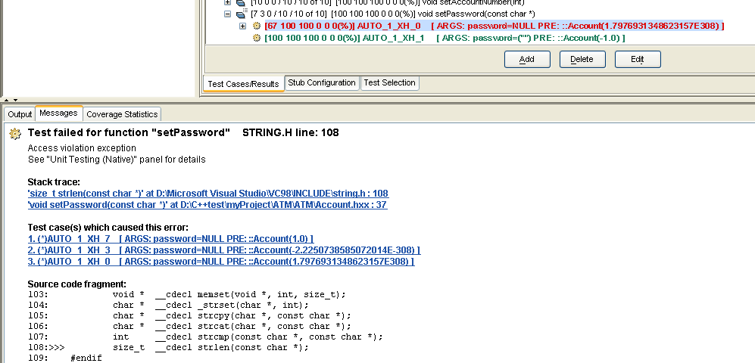
异常测试

Slide 27
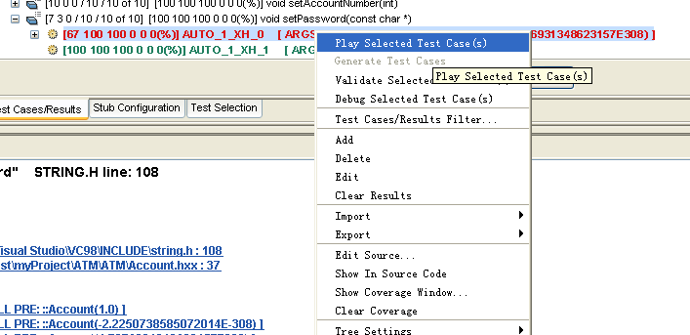
异常测试
重新测试用例

Slide 28
覆盖率
行覆盖率
基本块覆盖率
分支（判定）覆盖率
路径覆盖率
简单条件覆盖率
修正的条件/判定覆盖率（MC/DC）

Slide 29
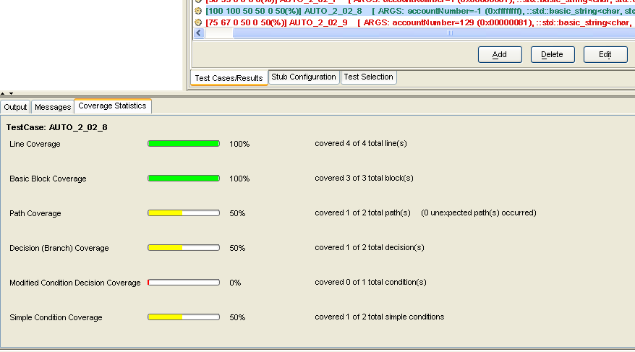
覆盖率
查看覆盖率：选中测试用例，切换到Coverage Statistics选项卡

Slide 30
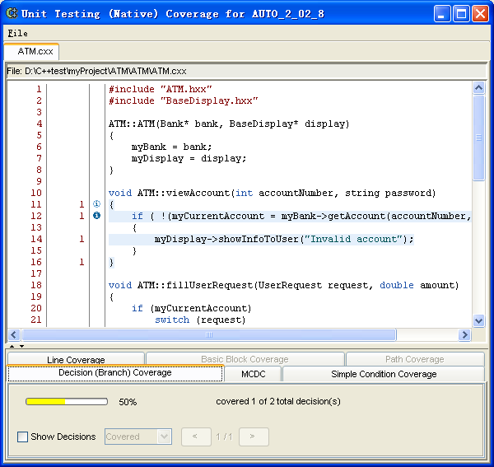
覆盖率
打开覆盖率窗口：右击测试用例，选Show Coverage Window

Slide 31
覆盖率
提高测试覆盖率的方法：
修改测试用例
修改桩函数

Slide 32
覆盖率
修改测试用例
Source:测试用例由C/C++语言编写，用适当的编辑器打开修改
Native：具有特定的格式，只能用C++test的向导来进行修改

Slide 33
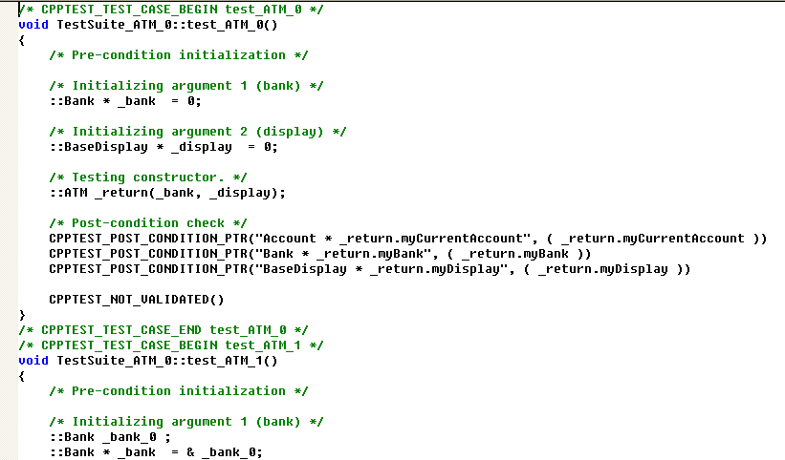
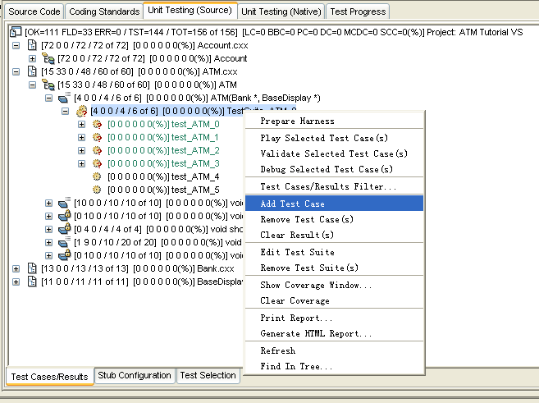
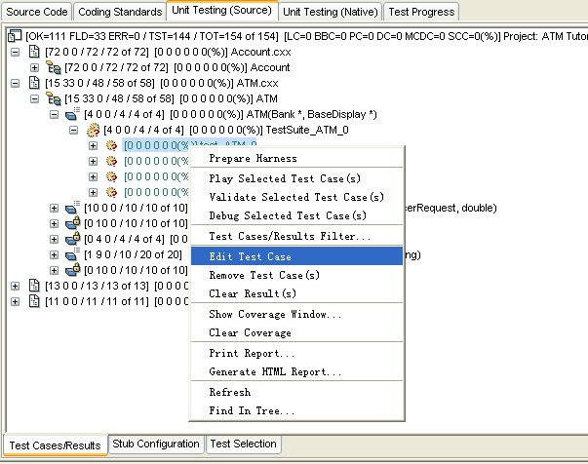
Source

Slide 34
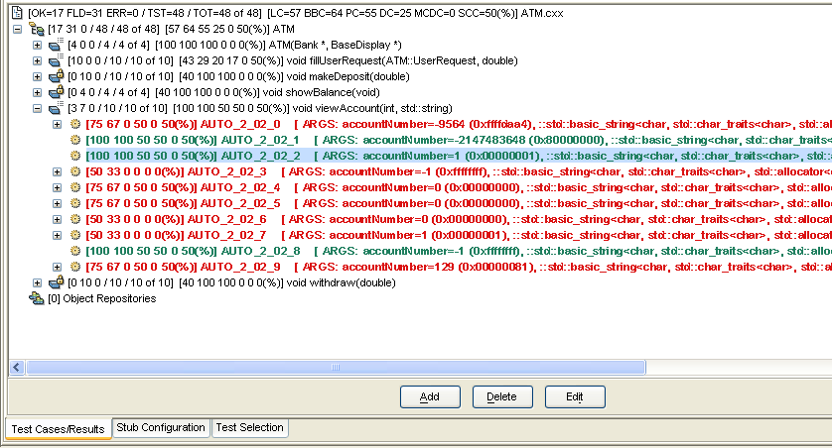
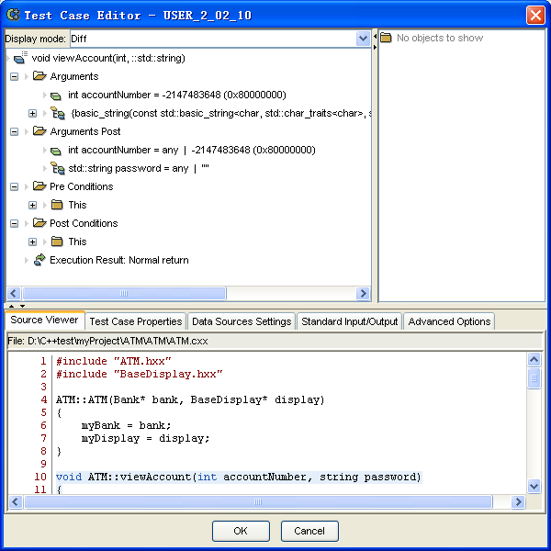
Native

Slide 35
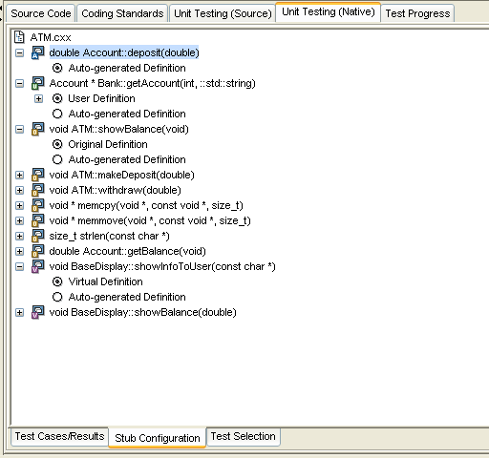
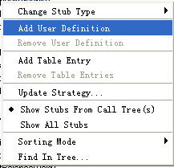
桩函数
选中需要添加桩函数的函数
选择Unit Testing
切换到Stub Configuration

Slide 36
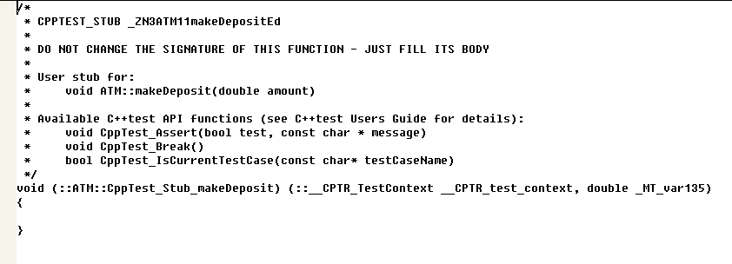
桩函数

